Slide 3
UX дизайн

Slide 4
UX-дизайн

Slide 5
UX дизайн

Slide 6
UX дизайн

Slide 8
Зміст теми

Slide 9
Зміст теми

Slide 10
Зміст теми

Slide 11
Генерування ідей

Slide 12
Генерування ідей

Slide 13
Стратегічні характеристики продукту

Slide 14
Метод 1. Lean canvas

Slide 15
Проєкт-приклад: «Розробка інтерактивного розкладу»

Slide 16
Метод 1. Lean canvas. Проєкт-приклад: «Розробка інтерактивного розкладу»

Slide 17
Метод 1. Lean canvas. Проєкт-приклад: «Розробка інтерактивного розкладу»

Slide 18
Метод 1. Lean canvas. Дипломна робота

Slide 19
Метод 1. Lean canvas. Дипломна робота

Slide 20
Метод 2. Feature Comparison Matrix. Формування набору функцій (характеристик). Конкурентний аналіз

Slide 21
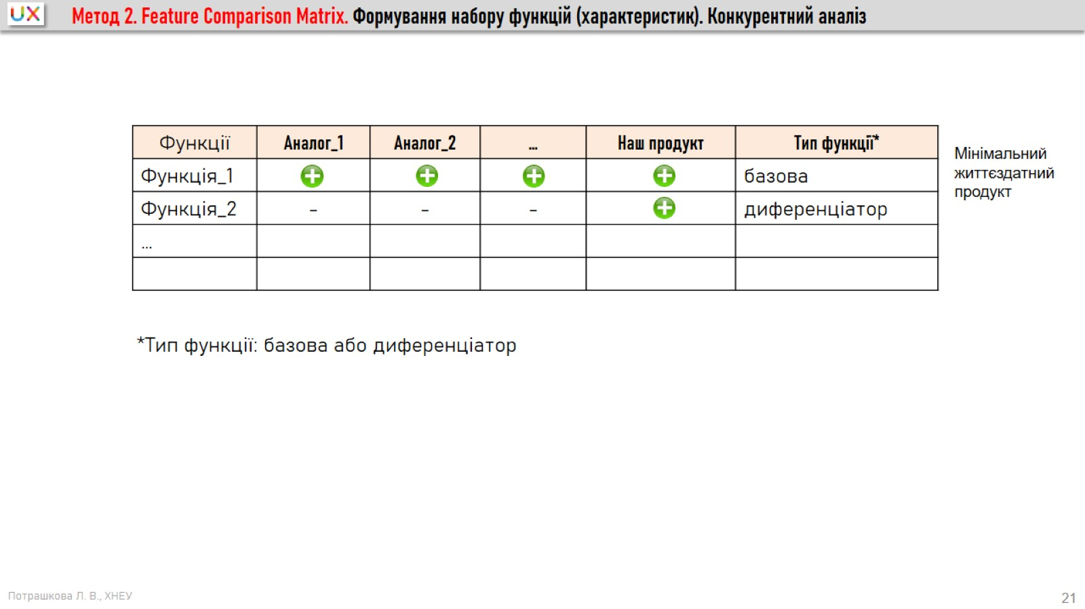
Метод 2. Feature Comparison Matrix. Формування набору функцій (характеристик). Конкурентний аналіз

Slide 22
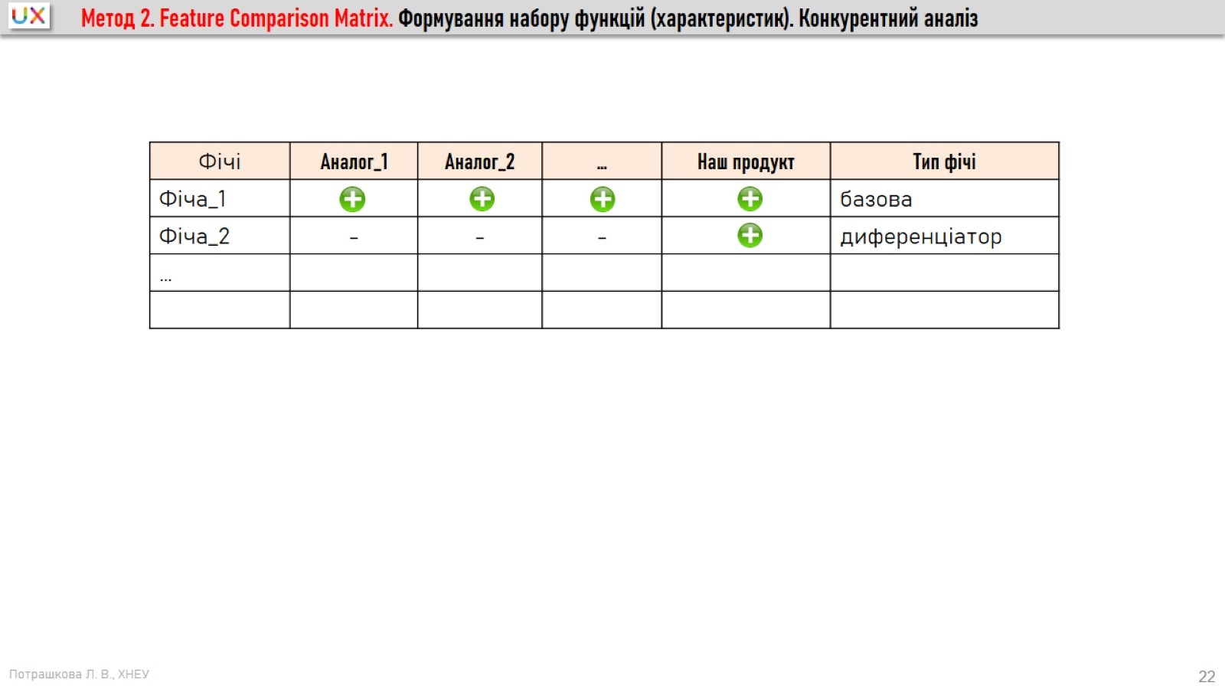
Метод 2. Feature Comparison Matrix. Формування набору функцій (характеристик). Конкурентний аналіз

Slide 23
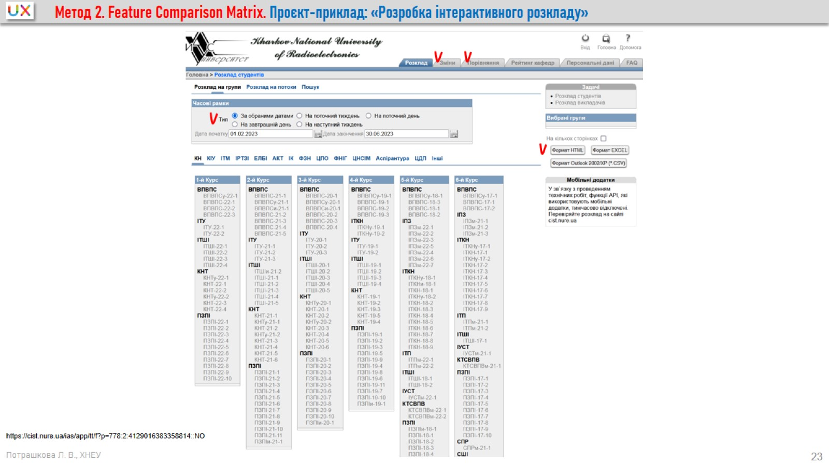
Метод 2. Feature Comparison Matrix. Проєкт-приклад: «Розробка інтерактивного розкладу»

Slide 24
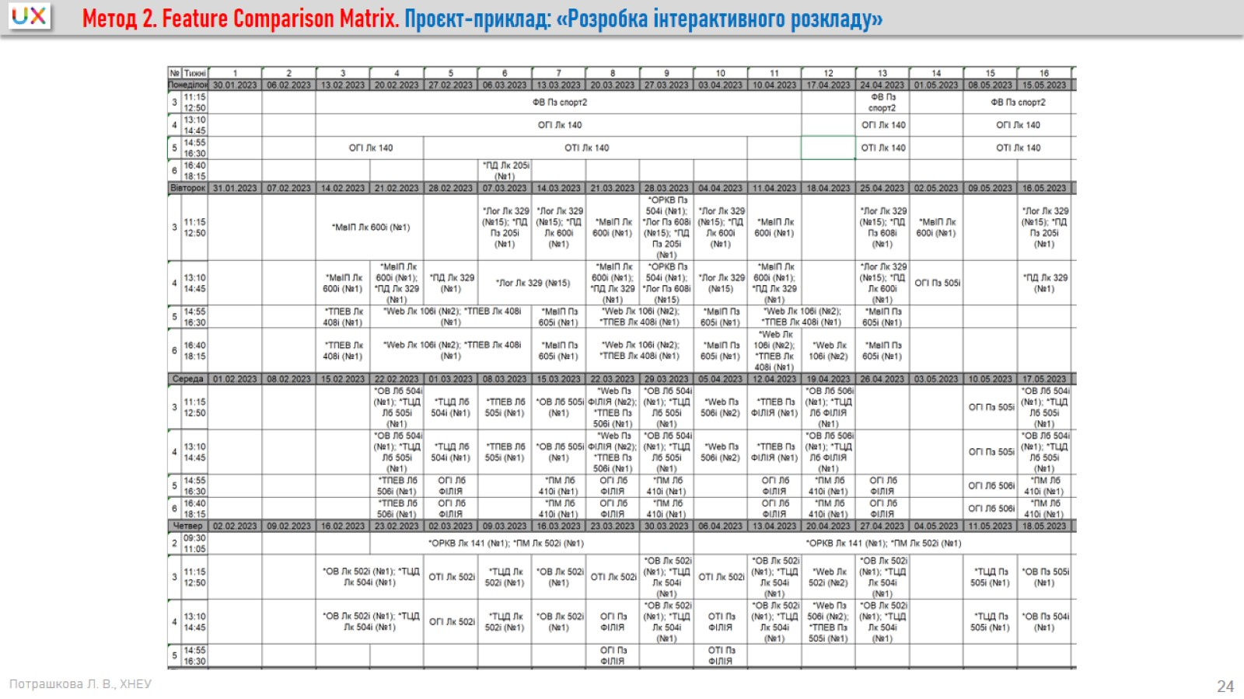
Метод 2. Feature Comparison Matrix. Проєкт-приклад: «Розробка інтерактивного розкладу»

Slide 25
Метод 2. Feature Comparison Matrix. Проєкт-приклад: «Розробка інтерактивного розкладу»

Slide 26
Метод 3. Four forces

Slide 27
Метод 3. Four forces

Slide 28
Метод 3. Four forces. Проєкт-приклад: «Розробка інтерактивного розкладу»

Slide 29
Метод 4. Модель Кано

Slide 30
Метод 4. Модель Кано

Slide 31
Метод 4. Модель Кано

Slide 32
Метод 4. Модель Кано. Проєкт-приклад: «Розробка інтерактивного розкладу»

Slide 33
Метод 4. Модель Кано

Slide 34
Метод 4. Модель Кано

Slide 35
Метод 4. Модель Кано

Slide 36
Метод 4. Модель Кано. Дипломна робота

Slide 37
Метод 4. Модель Кано. Дипломна робота

Slide 38
Метод 4. Модель Кано. Дипломна робота

Slide 39
Типи користувачів за ознакою ставлення до інновацій

Slide 40
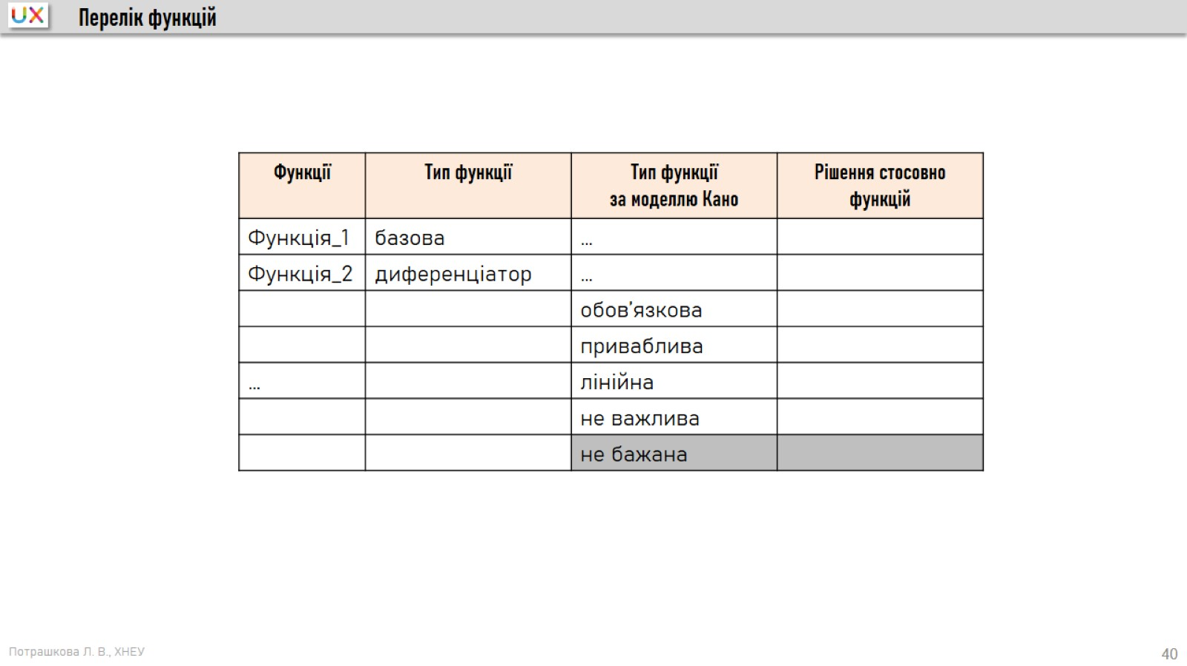
Перелік функцій

Slide 41
Метод 5. Багатокритерійне S-M-L-оцінювання

Slide 42
Метод 5. Багатокритерійне S-M-L-оцінювання. Дипломна робота

Slide 43
Метод 5. Багатокритерійне S-M-L-оцінювання. Дипломна робота

Slide 44
Метод 6. Виявлення MVP

Slide 45
Метод 6. Виявлення MVP

Slide 46
Висновки

